Slide 1
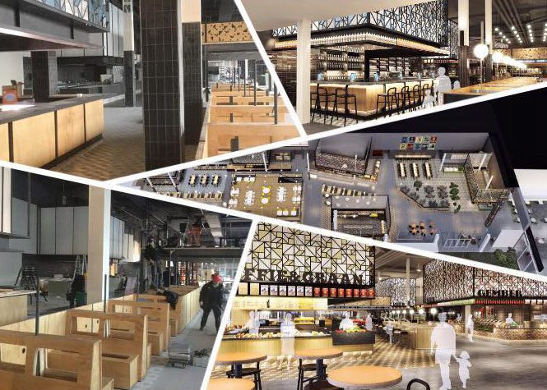

İç Mekan Hava Kalitesini Yükseltici
Bipolar İyonizasyon Teknolojisi

Slide 2
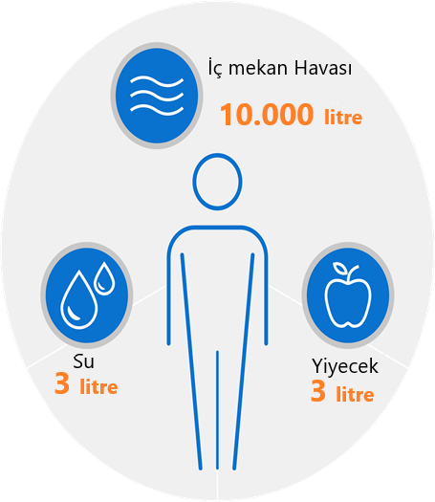

İç mekan Hava Arındırmanın Önemi
İnsanlar gününün 90% iç mekanlarda yaklaşık 1000 litre hava tüketerek geçirir
İç mekanlardaki hava dış mekanlardaki havaya kıyasla 10 kat daha kirlidir

Slide 3
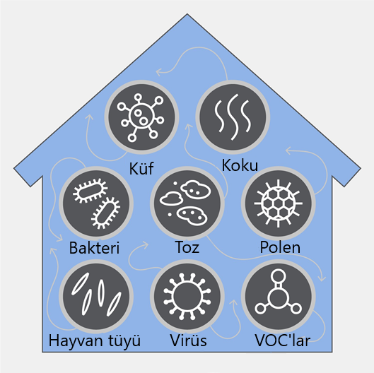
İç mekan Hava Kirleticileri
Bakteriler
Virüsler
Küfler, Sporlar
Uçucu Organik Bileşikler (VOCs) formaldehit ve benzen gibi
Toz, Polen ve hayvan tüyleri
Gaz halindeki kimyasallar
2.5 mikrondan (PM2.5) küçük partikül maddeler
Kokular

Slide 4
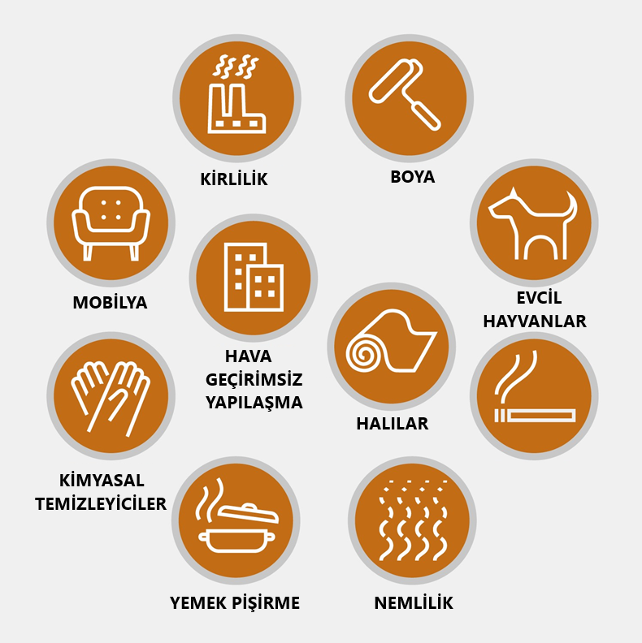
Kontaminasyon Kaynakları
Sigara / Yanıcı ürünler
(ahşap & gazlı ocaklar, şömineler)
İnşaat malzemeleri
İnsan atıkları / hastalıkları
Hayvanlar: Tavukçuluk / Domuzlar
Et Üretimi
Yiyecek Depolama / Üretim
Yemek pişirme
Havalandırma eksikliği
Temizlik kimyasalları
Kişisel Bakım ürünleri
Boya, halı, mobilya
Polen, Mantar Sporları, Küf
Evcil hayvanlar / Evcil hayvan döküntüleri

Slide 5
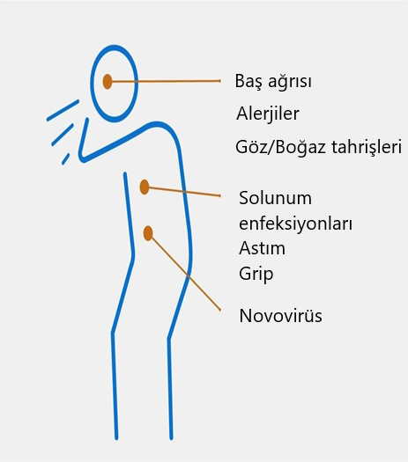
Sağlık tehlikeleri
Havada asılı bulunan kirleticiler ve patojenler boğazlara, gözlere, akciğerlere ve kan akışına sirayet ederek sağlığı olumsuz yönde etkileyebilir.
Kötü iç hava kalitesi alerjilere ve astıma yol açabilir ve bilinci ve performansı etkileyebilir.

Slide 6

BİPOLAR İYONİZASYON

Slide 7
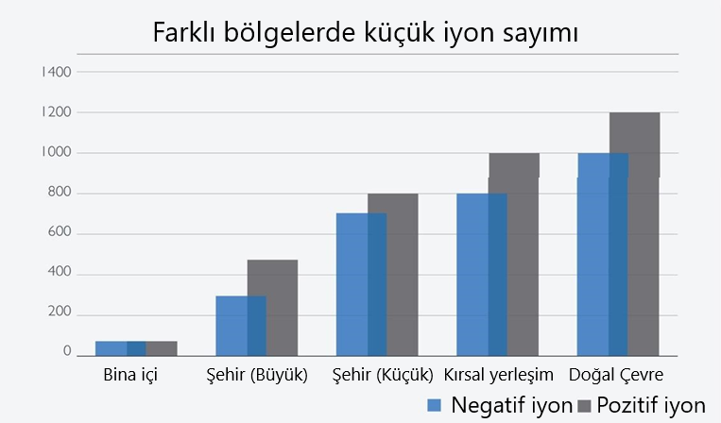
Bipolar İyonizasyon: Tabii Temizleme Kiti
İyonlar, elektrik yükü içeren ve doğada çeşitli boyutlarda bulunan moleküller veya atomlardır.
Bozulmamış doğal ortamlarda, küçük iyon yoğunluğu santimetreküp (iyon/cm³) başına, 1.000 ila 1.500 arasında negatif iyon ve 800 ila 1.200 arasında pozitif iyon olarak değişebilir.
Deniz seviyesinde iyon yoğunluğu tipik olarak yaklaşık 8-10.000 negatif ve 6-8.000 pozitif iyon/ cm³ 'tür.
Şehirlerde ve binaların içindeki iyon seviyeleri % 80 ila % 95 oranında düşmekte ve küçük alanlarda zorlukla saptanabilmektedir.
İyon yoğunluğu azaldıkça hava kalitesi de düşer. Pozitif ve negatif yüklü küçük oksijen iyonlarının miktarı arttırarak, hava kalitesi arttırılır.

Slide 8

Aktive Oksijen İyonlarının Yararları
Parçacıkların birbirine yapışmasına neden olur. Daha ağır parçacıklar yüzeylere düşer veya sistem filtresi tarafından yakalanır.
Hücrenin bölünmüş bölgesine nüfuz ederek küf, virüs ve bakteri üremesini engeller.
Kokulu gazları okside eder
VOC'leri ve kimyasalları CO₂ ve H₂O'ya indirger.
Statik elektriği dengeler.
Hasta Bina Sendromu semptomlarını nötralize eder.
Kokuyu Giderir.

Slide 9
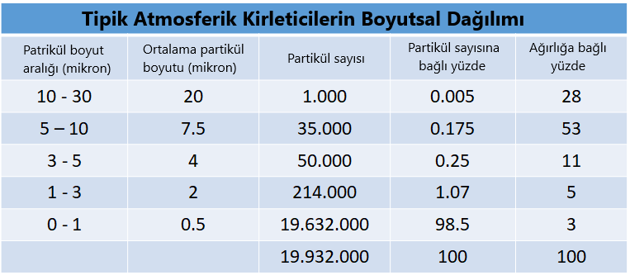
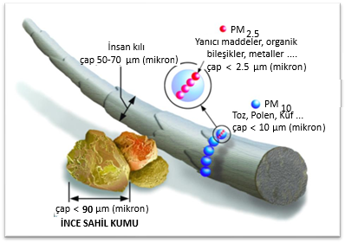
Yüksek İyon muhtevasının pozitif etkileri
VARGILAR
Havada bulunan parçacıkların % 99,5'i tipik bir filtreden geçer.
Plazma Havayı iyonlaştırarak daha küçük partikülleri daha büyük partiküller haline toplulaştırarak filtrelerin yakalama etkinliğini arttırır.

Slide 10
Yüksek İyon muhtevasının pozitif etkileri
Frank Çizelge Özeti
Partikül çapı (Mikron) | ft³ bazında havadaki partikül sayısı ¹ | Ortamsal asılım oranı (FPM) ² | 8 Ft. alanda asılım için zaman gereksinimi
100 | 75 | 59.2 | 8.1 san
10 | 75 X 10³ | 0.592 | 13.5 dak
1 | 75 X 10⁶ | 0.007 | 19 saat
0.1 | 75 X 10⁹ | 0.00007 | 79 gün
0.01 | 75 X 10¹² | 0 (Brownian) | Asla
1. ft³ bazında 0.00006 kirli tanecik taşıyan hava 2. Durgun hava 21˚, yoğunluk = 1 (S-C faktörleri dahil)
VARGILAR
1 mikron ve daha küçük parçacıklar (tüm parçacıkların % 98,5'i) havada asılı kalır.
Parçacıklar tipik olarak bakterileri ve virüsü kişiden kişiye ileten araçlardır.
Bu küçük partiküllerin daha büyük partiküller haline getirilmesi, filtre tarafından yakalanmalarını sağladığından havadaki kirleticileri azaltır

Slide 11
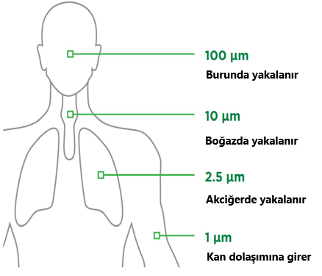
Ultra İnce Partiküller
ISO 16890 FİLTRE GRUP ETKİNLİĞİ
KABA | ˂ 50 % PM10 bazında
ePM10 | ≥ 50 % PM10 bazında
ePM2.5 | ≥ 50 % PM2.5 bazında
ePM1 | ≥50 % PM1 bazında

Slide 12
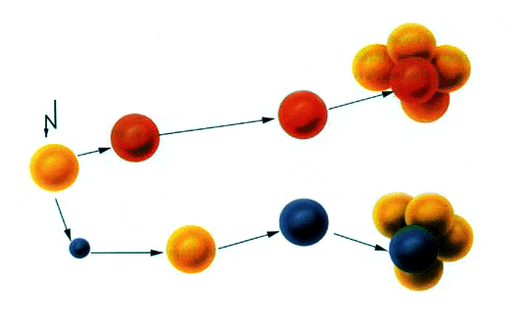
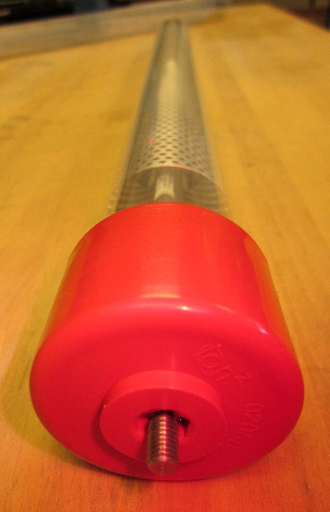
PlasmaAir Teknolojisi Nasıl Çalışır
1 – Enerji nötr bir O₂ molekülüne iletilir
3a – Bu O₂ molekülü pozitif bir iyona (O₂ ⁺) dönüşür
4 – Bu şarjlı iyonlar diğer O₂ molekülleri ile birleşerek yığınlar oluştururlar
2 – Molekül “iyonize” olur ve bir elektron yayar
3b – Bu elektron başka bir O₂ molekülü tarafından yakalandığında negatif bir iyon (O₂ ⁻) oluşur
120V 2900V

Slide 13
Bipolar Teknolojisi Nasıl Çalışır

Slide 14
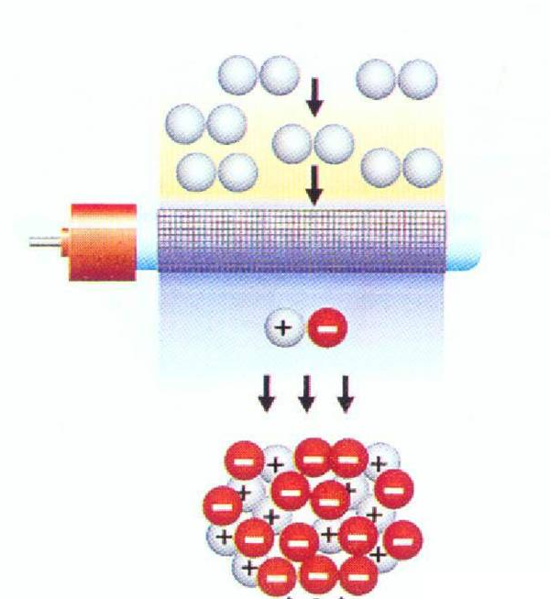
Plasma Air Teknolojisi Nasıl Çalışır
HVAC sistem basınçlı hava akımı oksijen moleküllerini Plasma air iyonizasyon tüplerine doğru sürükler
İyonizasyon tüpleri pozitif ve negatif oksijen iyonları üretir
Bipolar iyonlar kanal sisteminden yığınlar halinde mekanlara sevk edilerek ortamdaki havadan yayılan kirleticilere saldırması sağlanır

Slide 15
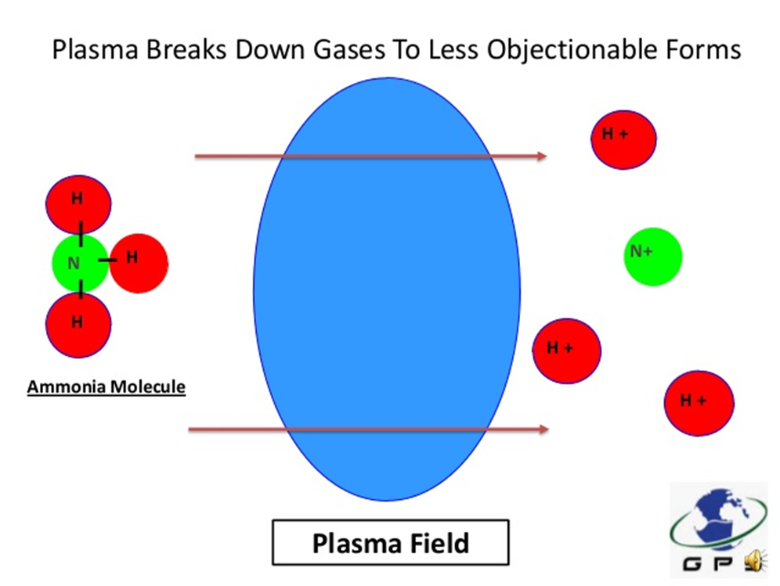
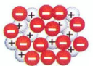
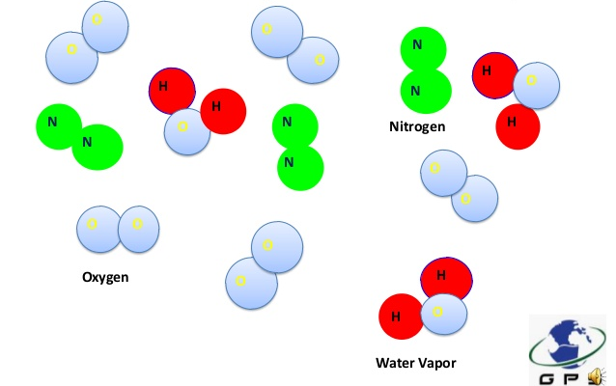
Plasma Air Teknolojisi Nasıl Çalışır
Kokulu gazların kontrolü- Amonyak
Nitrojen
Oksijen
Su buharı
İyonlar Gazları daha az sakıncalı moleküllere indirger

Slide 16
TEKNOLOJİ

Slide 17
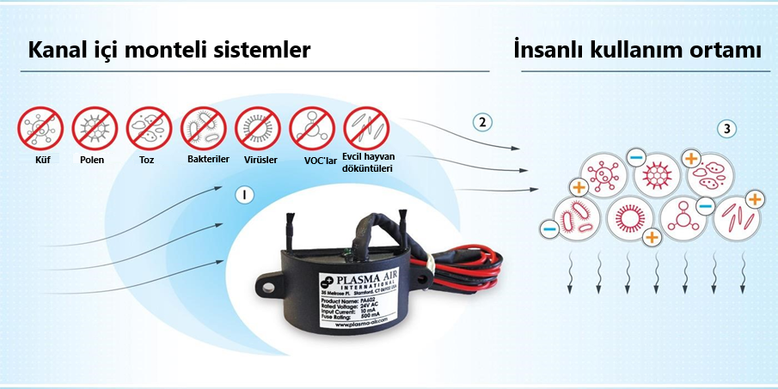
İç Mekanlarda Bipolar İyonizasyon nasıl çalışır?
1.Fırça tip iyonizer enerjisi milyonlarca pozitif ve negatif şarjlı oksijen iyonu üretir. Bu iyonlar HVAC sistemi içerisindeki havayı arındırır.
2.Kanaldan ortama yayılan iyonlar bakterileri, virüsleri ve kokuları nötr hale getirir.
3.İyonlar havada asılı duman, toz ve polen gibi partikülleri şarjlayarak birbirlerine yapışmalarına neden olarak hava akımları vasıtasıyla filtre edilmelerine olanak sağlar

Slide 18
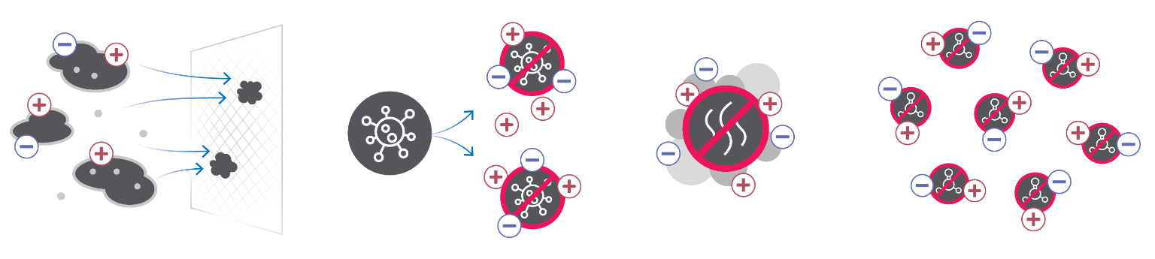
İç Mekanlarda Bipolar İyonizasyon nasıl çalışır?
Havada asılı partiküller iyonlar tarafından şarjlanarak birbirlerine yapışmaları sağlanır ve böylece filtrelerde yakalanır
Üreme amaçlı bölünmelerde bakteri ve virüsler oksijen iyonları ile birleşir ve bu da kendi kendilerini tahrip etmeye neden olur
Kokulu gazlar ve aerosoller oksijen iyonlarıyla temas ettiklerinde okside olurlar ve nötr hale dönüşürler
Oksijen iyonları VOC’larla kimyasal bir reaksiyon oluşturarak moleküler yapılarını çökertirler

Slide 19
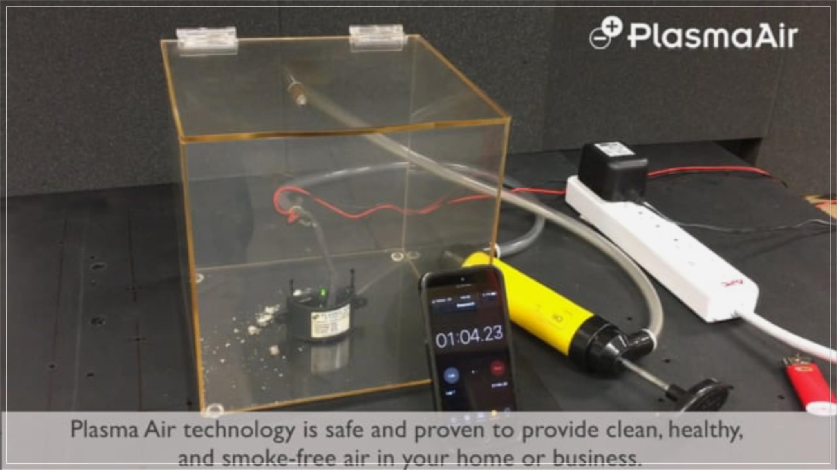
Duman partiküllerinde Bipolar İyonizasyonun çalışma şekli
Plasma Air Teknolojisi güvenlidir ve meskenlerde ve işyerlerinde dumansız, temiz ve sağlıklı hava tedariki sağladığı kanıtlanmıştır.

Slide 20
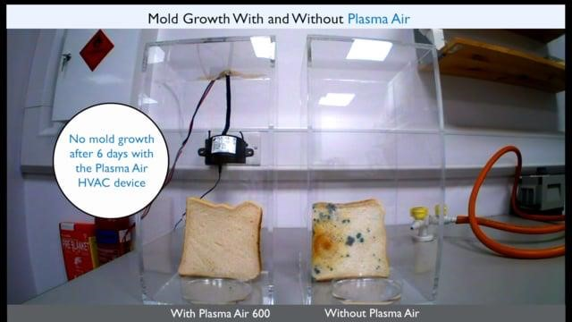
Küf gelişiminde Bipolar İyonizasyonun çalışma şekli
Plasma air ortamlı/ortamsız küf gelişimi
Plasma air HVAC cihazı ile 6 gün sonra küf gelişimsiz ortam
Plasma Air 600 ortamlı Plasma Air ortamsız

Slide 21
ARAŞTIRMA

Slide 22




Bağımsız Test Sonuçları
Tip |  | Adı | Plasma Air sonuçları | Süre | Test ortağı
 | VOC’ar | Total VOC’ar Formaldehid | 98.6 % 95.3 % | 1 saat 1 saat | LAWN Environmental Protection LAWN Environmental Protection
 | Partikül | Duman Toz | 96.3 % 85.8 % | 1 saat 15 dak | Environmental Protection Intertek
 | Bakteri ve Virüsler | Staphylococcus aureus (MRSA) Staphylococcus epidermitis Psedomonas aeruginosa Escherichia coli Bacillus subtilis var. niger InfluenzaA (H1N1) | 91.5 % 99.96 % 99.99 % 99.43 % 89.3 % 86.6 % | 1 saat 3 saat 1 saat 1 saat 1 saat 1 saat | Istanbul Faculty of Medicine,Department of Microbiology and clinical Microbiology Aerosol Research & Engineering Laboratories Istanbul Faculty of Medicine,Department of Microbiology and clinical Microbiology Istanbul Faculty of Medicine,Department of Microbiology and clinical Microbiology Istanbul Faculty of Medicine,Department of Microbiology and clinical Microbiology Kitasato Research Center for Environmental Science
 | Küf ve Sporlar | Aspergillus niger Candida albicans Aspergillus Fumigatus | 97.14 % 97.69 % 91.1 % | 2 saat 2 saat 9 dak | EMSL Analytical EMSL Analytical Intertek

Slide 23
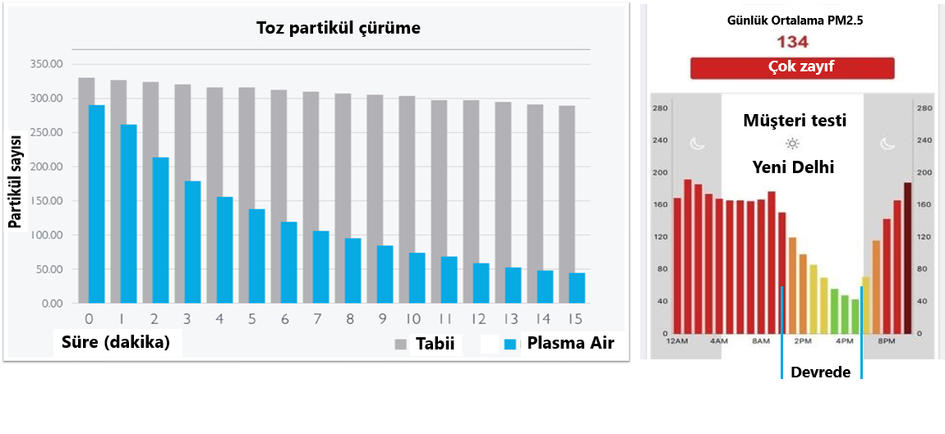
Havada Asılı Partiküller üzerindeki etkileri

Slide 24
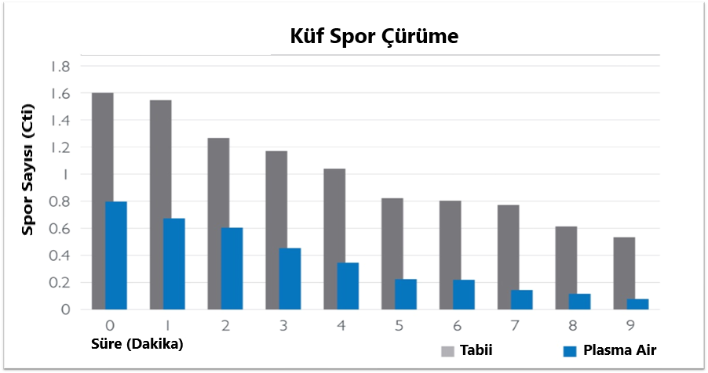
Havada Asılı Partiküller üzerindeki etkileri
Tabii Çürüme 67.1% Plasma Air 91.1%

Slide 25
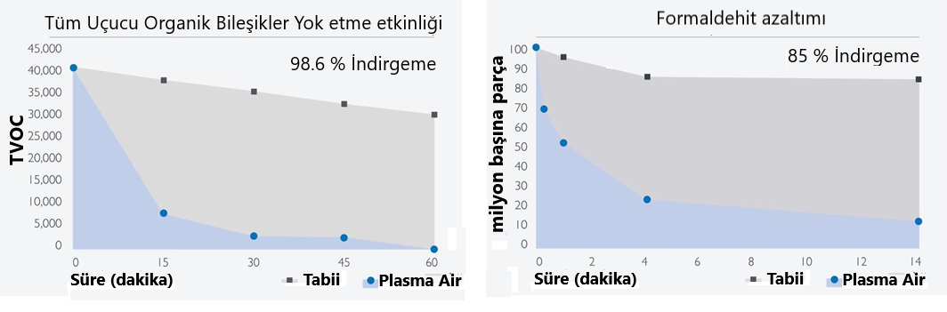
Uçucu Organik Bileşikler üzerindeki etkileri
TVOC üzerindeki etkiler Formaldehit üzerindeki etkiler
HCHO Yok etme etkinliği
1 saatteki yok etme oranı: 98.6% 1 saatteki yok etme oranı : 95.3%

Slide 26
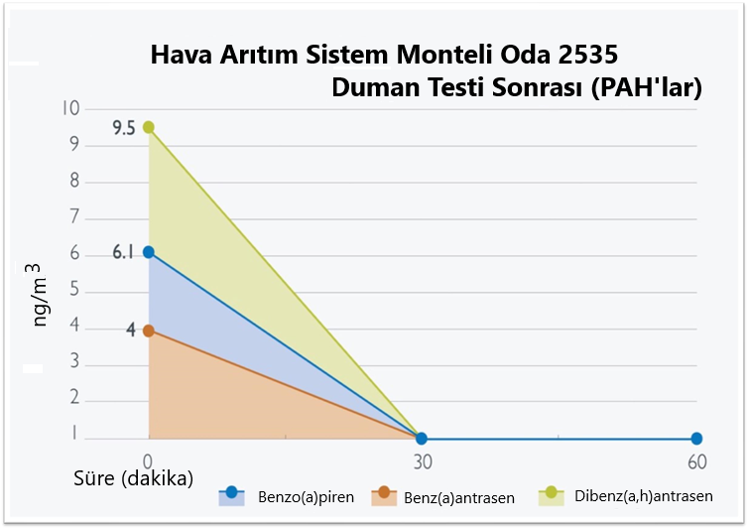
Sigara Duman VOC’ları üzerindeki etkileri

Slide 27
Sigara Duman VOC’ları üzerindeki etkileri
PARAMETRELER |  |  | Benzo(a) piren | Benz(a) antrasen | Dibenz(a,h) antrasen | Oda Isısı | Nispi Nem
Lokasyon | Ölçüm günü | Sigara Dumanı başlama süresi | ng/m³ | ng/m³ | ng/m³ | C | RH
Oda 2535 (Plasma Air) | 29 Aus 2012 | 0 dakika | 6.1 | 4.0 | 9.5 | 23.2 | 61
Oda 2535 (Plasma Air) | 29 Aus 2012 | 30 dakika | ˂1 | ˂1 | ˂1 | 23.2 | 61
Oda 2535 (Plasma Air) | 29 Aus 2012 | 60 dakika | ˂1 | ˂1 | ˂1 | 23.2 | 61

Slide 28


Güvenlik ve Uygunluk
OSHA tarafından onaylanan Underwriters Laboratories (UL) veya Intertek - Ulusal Tanımlı Test Laboratuvarları (NRTL) tarafından Listelenmiştir / Sertifikalıdır.
Elektrik Güvenliği için UL 867 ve Hava Kullanma Uygulaması Güvenliği için UL 1995 kapsamında test edilmiş ve onaylanmıştır.
Ürün güvenliği ve bütünlüğünü sağlamak için üretim tesisleri UL / Intertek tarafından üç ayda bir denetlenmektedir
EPA Kaydı
Firma No. 91478
Kuruluş No. 91478-NC-1
2017 Ekim ayında başarıyla denetlendi

